Slide 1
Fotografie bez chemie
Digitální fotografie

Slide 2
Proč ne digitální fotografie
Na otázku PROČ ? může být velice dlouhá, nebo naopak velice krátká odpověď. Nejlepší bude uvést nevýhody a naopak výhody
a) Proti DF:
Cena zejména vyšších řad digitálních fotoaparátů + optika + příslušenství
energetická náročnost (displeje)
rychlý vývoj - koupit či ještě počkat?
(náročnost na počítačové vybavení a zálohování)

Slide 3
Proč ano digitální fotografie
b) Pro DF:
rychlost získání snímku – okamžitý náhled snímku
okamžitá možnost zpracování do novin, časopisů, www stránky,
reklama, VĚDECKÁ FOTOGRAFIE, …
možnost poslat e-mailem
snadná úprava obrazovými editory
kopírování a ukládání beze ztráty kvality
ekologické hledisko (chemikálie, stříbro, papír)
jednoduchá archivace

Slide 4
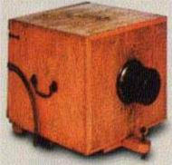
Daguerrotypické přístroje
Byly vybaveny jednoduchou čočkou, která proti dírkové komoře zvyšovala světelnost a zkracovala expozici na minuty

Slide 5
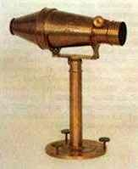
Daguerrotypický přístroj firmy Voigtlander, 1840
Přístroj byl vybaven na tehdejší poměry nevídaně dokonalým a vysoce světelným objektivem. Tvůrcem tohoto objektivu byl slovenský matematik Jozef Maxmilián Petzval, žijící ve Vídni. V jeho rodišti, ve Spišské Belé, je dnes fotografické muzeum

Slide 6
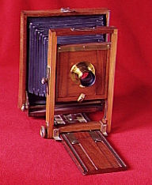
Klasické měchové přístroje
Cincinnati Reversible Back Camera z roku 1889, 5x7", původní cena 28 dolarů

Slide 7
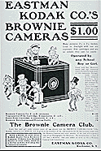
Lidová fotografie – Kodak Brownie
V roce 1888 vyrobila firma Eastman Dry Plate Company v Rochestru ve státě New York přenosný fotoaparát značky Kodak. Prvním sloganem firmy bylo "Vy stisknete spoušť, my uděláme ostatní." Na tehdejší dobu to bylo něco neuvěřitelného, neboť kdo tehdy fotografoval, musel být téměř chemikem. Ve své podstatě to však byl pouze obchodní trik, nikoliv technická novinka: přístroj byl vybaven svitkem papíru na 100 fotografií, po jejichž exponování se přístroj poslal firmě, která zhotovila fotografie a společně s přístrojem zaslala zpět.

Slide 8
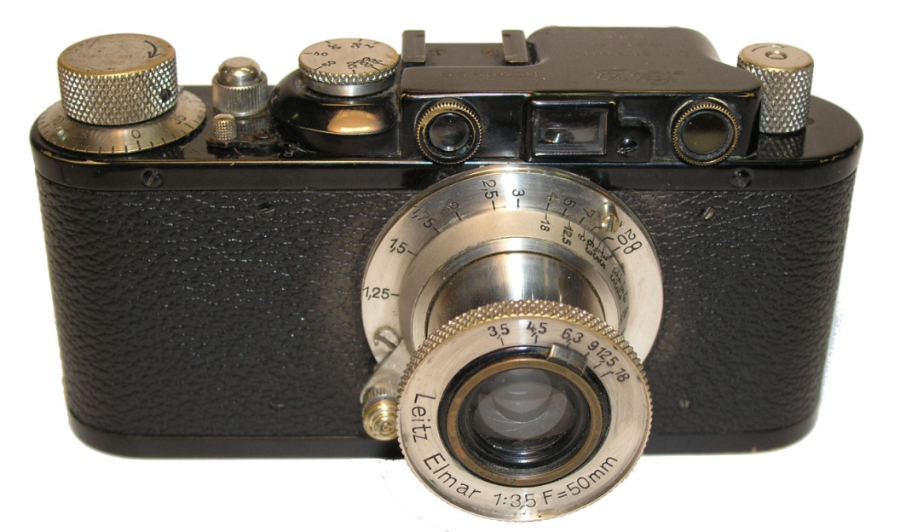
Přístroje na 35 mm film - Leica
Firma Ernst Leitz ve Wetzlaru zahajuje roku 1925 sériovou výrobu přístrojů Leica podle konstrukce Oskara Barnacka z r. 1913. Nastává éra fotografie na malý formát.

Slide 9
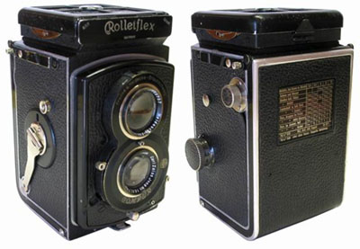
Rolleiflex model 622
Werke Franke & Heidecke, Braunschweig, Germany
Roku 1929 sestrojili Paul Franke a Reinhold Heidecke první dvouokou zrcadlovku na svitkový film.

Slide 10
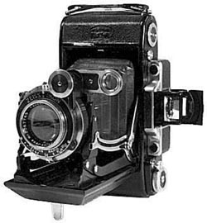
Zeiss Super Ikonta C
Film typ: 120 Brownie 8 Exp.(6x9cm) nebo 16 Exp.(6x4,5cm)
Objektiv: Carl Zeiss TESSAR 105mm F3.5 Coating
Minimální clona F32
Závěrka: Synchro Compur B,1 - 1/500 Sec. {M,X Contact byl použit až v poválečných verzích)
Hledáček: Albada
Hmotnost: 890g

Slide 11
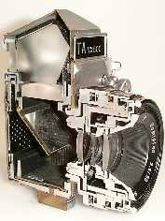
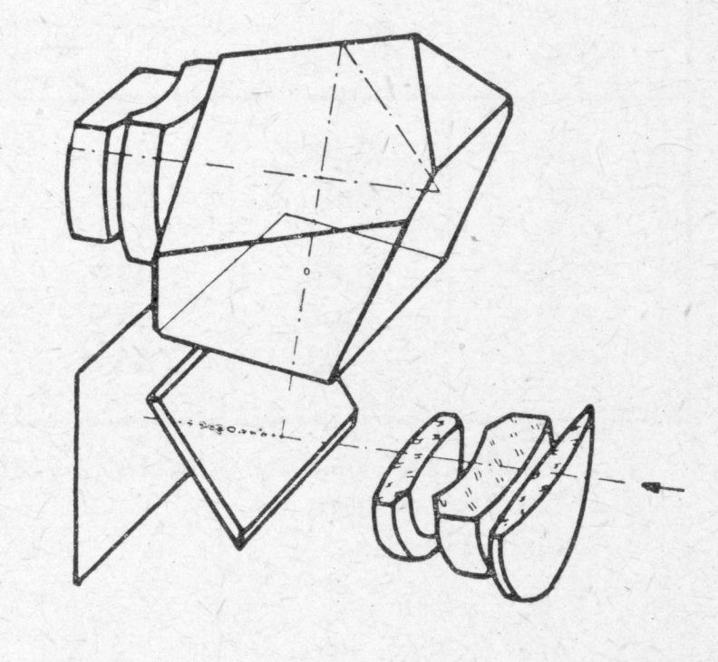
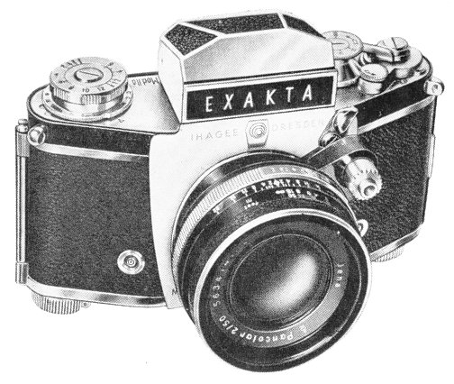
Exakta Ihagee Dresden
První zrcadlovka s pentagonálním hranolem

Slide 12
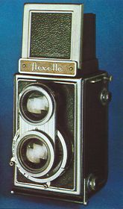
Flexette Optikotechna Přerov
Dvouoká zrcadlovka na 12 snímků rozměru 6x6 cm na svitkovém filmu.
Objektivy: Mirar 4.5/80 (2.8/75 Meyer).
Zaostřování: současným posuvem obou objektivů.
Závěrka: Compur 1-1/250 s.
Rok výroby: 1939.

Slide 13
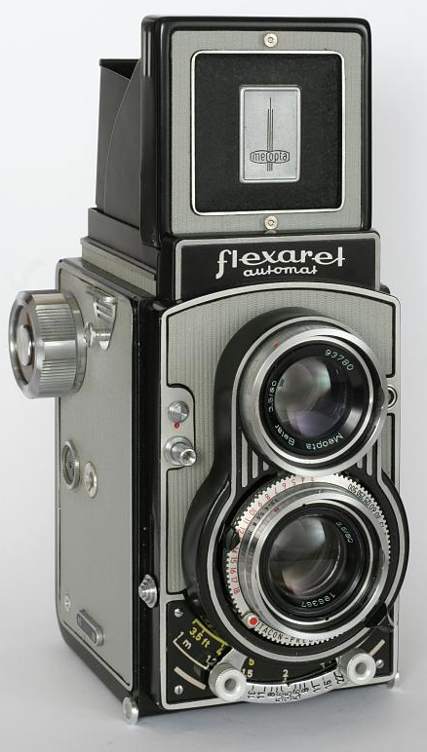
Flexaret Meopta Přerov
Automatický, dvouoký zrcadlový fotopřístroj s použitím svitkového filmu pro 12 snímků 6x6 cm nebo 16 snímků 4,5x6 cm, popř. 33 - 35 snímků 24x36 mm na 35 mm filmu.
Objektivy: hledáčkový - Belar 3.5/80, snímací - Belar 3.5/80.
Závěrka: Prestor RVS 001-1/500.
Posuv filmu: točítkem se současným natažením závěrky.
Počitadlo snímků: automatické pro 12 snímků.
Spoušť: blokovaná převíjením.
Rok výroby: 1966-71.

Slide 14
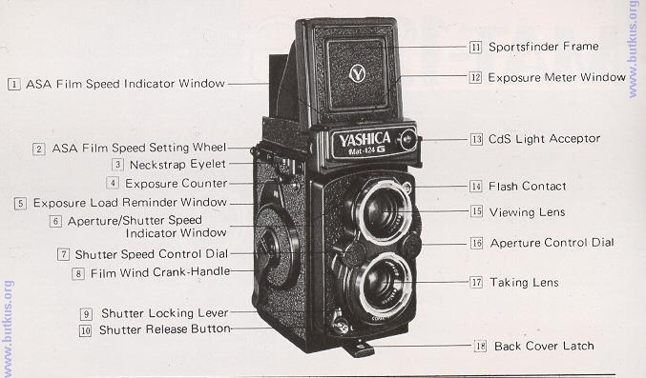
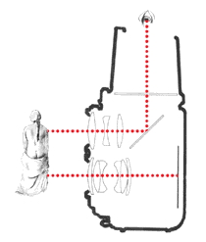
Dvouoká zrcadlovka (TLR)
Ljubitel, Flexaret…

Slide 15
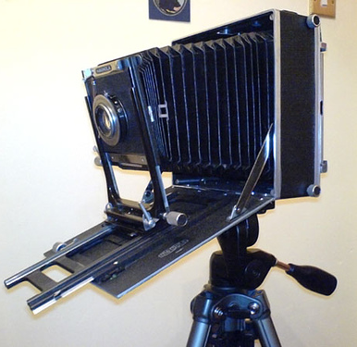
Magnola Meopta Přerov
Technický, kovový fotoaparát pro formát 13x18 cm.
Objektiv: Belar 4.5/210.
Závěrka: centrální, pneumatická Compound s expozicemi 1-1/100 a časové snímky.
Zaostřování: matnice, matnicový rám odsuvný a všestranně naklonitelný.
Podlážka sklápěcí pro náročné fotografické práce. Tři libely k přesnému nastavení.
Rok výroby: 1949/1953.

Slide 16
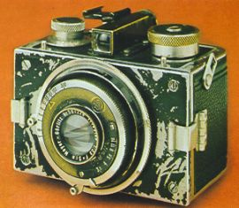
Cola Optikotechna Přerov
Hledáčkový amatérský fotografický přístroj miniaturní konstrukce pro snímky na 35 mm film.
Objektiv: Meyer 3.5/50.
Zaostřování: metrická stupnice.
Závěrka: Compur 1-1/300 s.
Rok výroby: 1939.

Slide 17
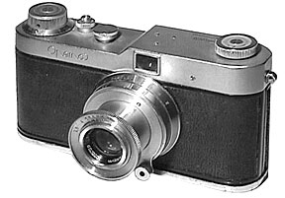
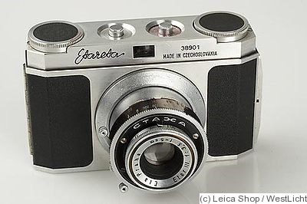
Kinofilmové přístroje Meopta
Opema I: Fotografický přístroj pro formát 24x32 mm s výměnnými objektivy Objektiv: Belar 3.5/45.
Závěrka: štěrbinová.
Rok výroby: 1954-59.
Etareta: Jednoduchý fotografický přístroj pro formát 24x36 mm. Objektiv: výsuvný, Etar III 3.5/50.
Zaostřování: frontální, 1 m - nekonečno.
Závěrka: Etaxa.
Počitadlo snímků: automatické.
Rok výroby: 1947-48.

Slide 18
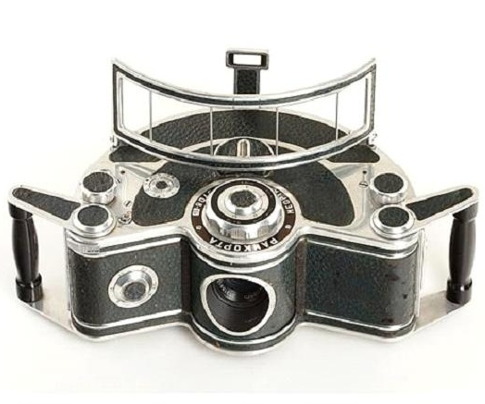
Pankopta Meopta Přerov
Amatérský fotografický přístroj pro zachycení širokoúhlých panoramatických obrazů na svitkový film.
Objektiv: Belar 4.5/105.
Rok výroby: 1965.

Slide 19
Historie digitální fotografie
První kamera na statické snímky r. 1981 – Sony MAVICA (MAgnetic VIdeo CAmera) – předchůdce
První opravdová digitální kamera DigiCam firmy Dycam na CeBit 1991 (rozlišení 376 x 240 bodů ) – černobílý záznam
Fotokina 1992 náhlý rozmach, mnoho světových firem předvedlo své výrobky
U nás nastal obrovský rozmach v rámci INVEXu 1996

Slide 20
Kompaktní digitální přístroje
8,1 milion pixelů, 3,5x Zoom (ekv. 36 – 120 mm pro kinofilm)
2,5” LCD monitor
Redukce vibrací
Bezdrátový přenos snímků
Snadno čitelný 2,5” LCD monitor
Záznam videosekvencí frekvencí až 30 obr./s
Přibližně 23 MB interní paměť
Funkce BSS – volba nejlepšího snímku
Pohodlné propojení pomocí rozhraní USB

Slide 21
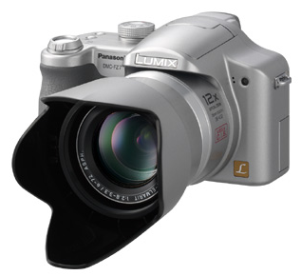
„Elektronická zrcadlovka“ (EVF)
12x optický zoom LEICA, optický stabilizátor obrazu, světelnost F2.8, CCD 1/2.5", rozlišení 6.37MP, JPEG/TIFF, objektiv f =2.8 - 3.3 / 36 - 432mm (35mm), rozsah závěrky 60s-1/2000s, priorita času/clony, úplný manuál včetně ostření, 2.5" LCD panel (114K pixelů), 0.33" LCD hledáček (114K pixelů) s dioptrickou kor., sériové snímání 3/2 snímky/s do vyčerpání karty, režim makro (od 5cm) a telemakro (od 100cm), kontinuální zaostřování, 1/3/9/bodový-autofokus, režimy pro superrychlé ostření, světlo pro ostření ve tmě

Slide 22
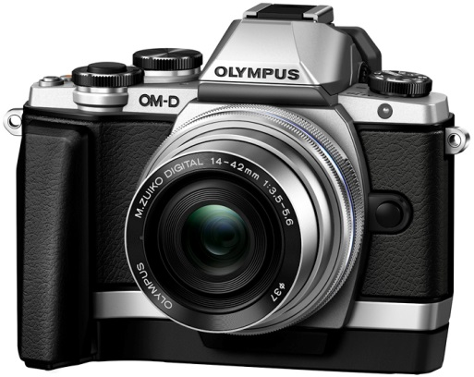
„Bezzrcadlovka“ (Mirrorless)
- konstrukčně blízké zrcadlovkám, ale nemají zrcadlo
- výměnné objektivy
- systémové příslušenství
- větší snímací senzor (až APS-C nebo FF)
- ostření na kontrast nebo hybridní –
ostření kontrast s podporou fázové
detekce (na senzoru)
Olympus OM-D E-5
Rozlišení efektivní | 16,1 Mpx
Typ a velikost snímače | LiveMOS, Micro 4/3, 17,3x13 mm

Slide 23
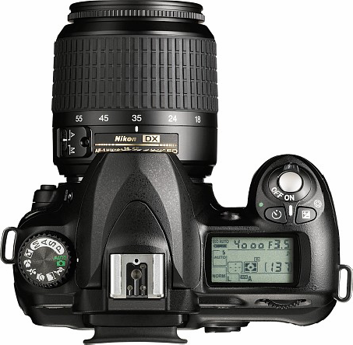
Pravá zrcadlovka (DSRL) amatérské třídy Nikon D50
• 6,1 milionů efektivních pixelů (formát APS)
• Automatické digitální motivové programy
• Nejmodernější systémy autofokusu a automatické expozice
• 2,5 obrázku za sekundu, až 137 snímků v sérii
• Okamžitá odezva – připraveno za 0,2 s po zapnutí
• Časy závěrky až 1/4000 s
• Velký 2,0palcový monitor LCD
• Snadno použitelné menu

Slide 24
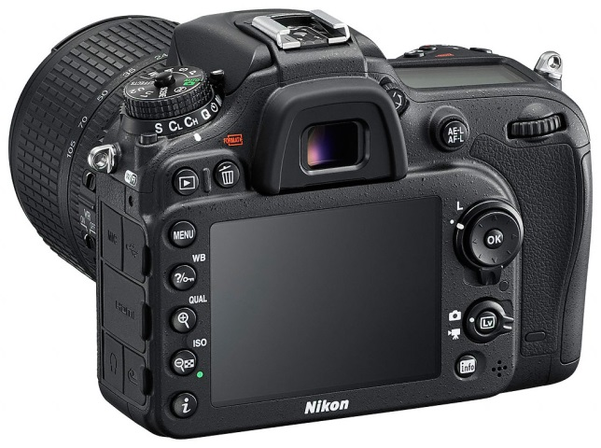
Pravá zrcadlovka (DSRL) poloprofesionální třídy Nikon D7200
• 24,7 milionů efektivních pixelů (CMOS, formát APS-C)
Citlivost ISO: 100 – 25 600
• autofokus: 51 AF-bodů (15 křížových), citlivost od -3 EV
• 6 obrázků za sekundu
• Časy závěrky až 1/8000 s
• velký 3,2 palcový monitor
(rozlišení 1 228 800 pix)
• Video Full-HD (1920 x 1080),
60 sn/s
Konektivita – WiFi, NFC

Slide 25
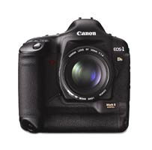
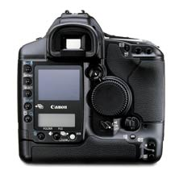
Profesionální DSRL Canon EOS 1 Ds Mark II
16,7megapixelový obrazový snímač CMOS velikosti plného políčka, 36 x 24 mm
0,3sekundový spouštěcí čas a výkonnost 4 snímky za sekundu
Citlivost ISO 100–1600, rozšiřitelná na L:50 a H:3200.
Software Digital Photo Professional v1.5 pro zpracování RAW snímků s podporou barevných prostorů sRGB, Adobe RGB a wide gamut RGB plus různé separační simulace standardu CMYK pro Evropu, Severní Ameriku a Japonsko
Rozhraní Hi-Speed FireWire a Video out pro úplnou připojitelnost
Duální vysokorychlostní sloty pro karty SD a CF/CF-II (podpora karet větších než 2 GB)
2,0” LCD obrazovka se 230 000 pixely, zoom přehrávání 1,5 až 10x
Současné fotografování ve formátu RAW a JPEG

Slide 26
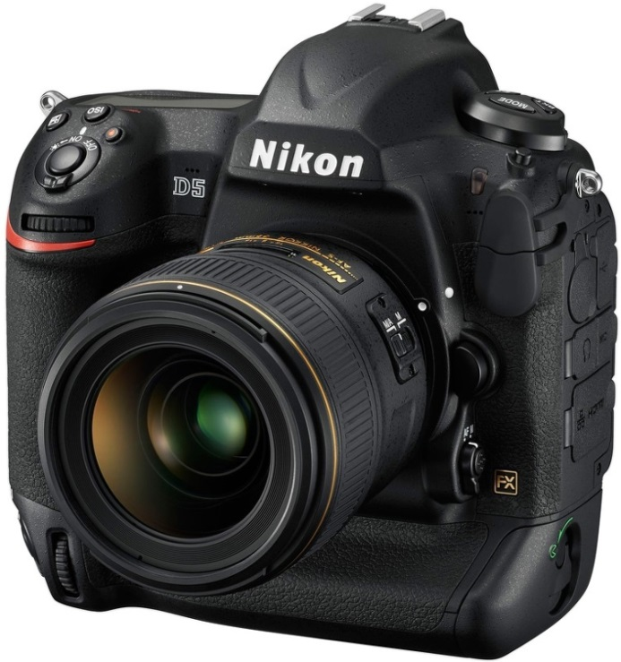
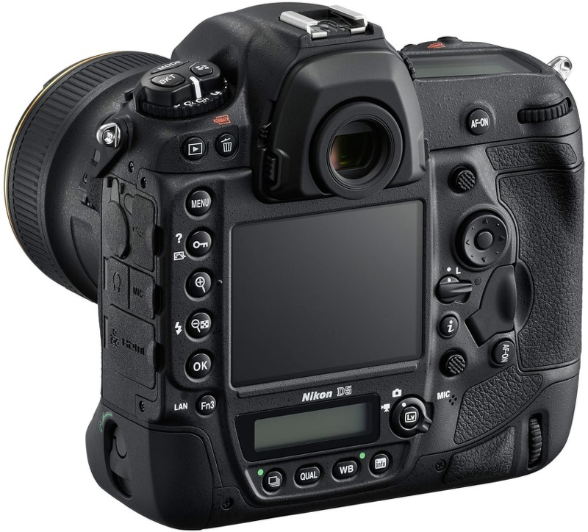
Profesionální DSRL Nikon D5
Senzor: rozlišení 20,8 Mpix, CMOS, 36 x 24 mm (full frame)
Citlivost ISO: 50–102 400 (rozšíření na 3 280 000)
Kontinuální snímání: 12 sn/s (14 sn/s bez AF)
Duální vysokorychlostní sloty pro karty 2 x CF nebo 2 x XQD
3,2” LCD obrazovka s 2 359 000 pixely
Video: rozlišení 4K (3840 x 2160), 30 sn/s cena: 175 000 Kč

Slide 27
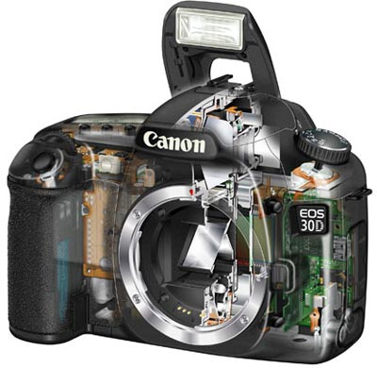
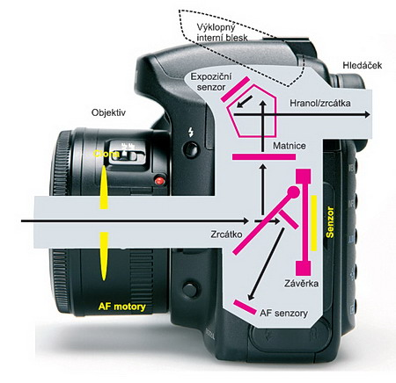
Princip pravé digitální zrcadlovky (DSLR)
https://www.youtube.com/watch?v=PLxUuTbiU3E

Slide 28
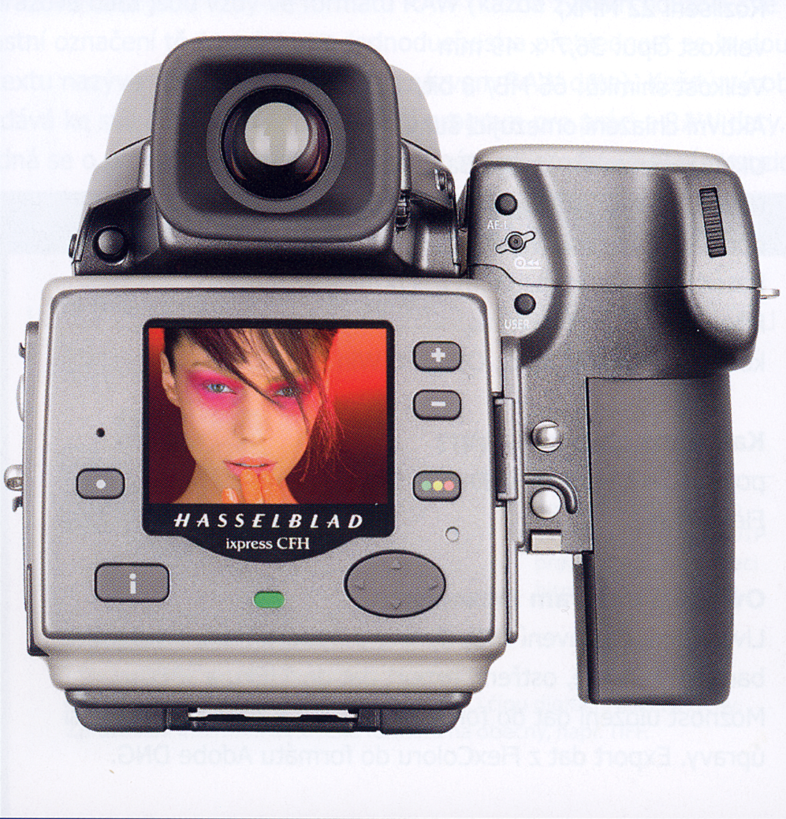
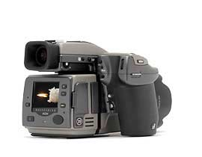
Hasselblad Ixpress CF
Rozlišení max.88 Mpx
Aktivní chlazení
Velikost snímku
max. 528 MB/16 bit

Slide 29
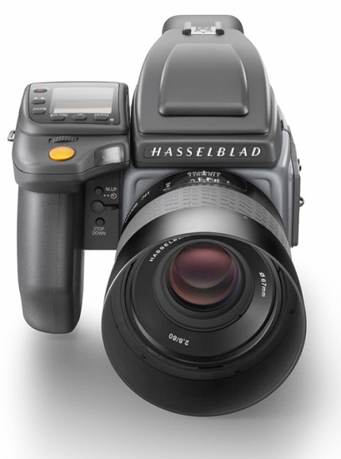
Hasselblad H6D-50 a H6D-100
Senzor CMOS: 50Mpix nebo 100 Mpix
Velikost: 44 x 33 mm nebo 53 x 40 mm
Barevná hloubka: 16 bit
Velikost snímku: RAW (120 MB), TIFF (290 MB)
Nemá sériové snímání (cca 2,5 sn/s)
Citlivost ISO: 64 – 12 800
Dynamický rozsah: 14 EV
3,0´´ dotykový LCD, 920 000 Pix
Video: UHD 4K (30 fps)
Konektivita: WiFi
Cena: 760 000 Kč, resp. 960 000 Kč

Slide 30
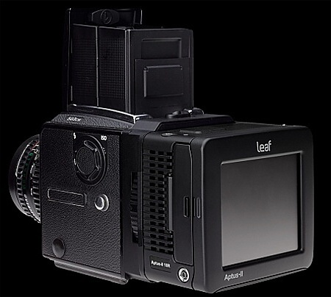
Digitální stěna Aptus-II 10R
Senzor s „mamutím“ rozlišením 56 Mpix. Rozměry CCD snímače 56 × 36 mm jsou rovněž velké, takže velké rozlišení by se nemělo negativně projevit v oblasti nárůstu šumu v obraze. Stěna zvládá na fotografované scéně dynamický rozsah až 12 EV.
Snímky jsou ukládány buď v RAWu či v Tiff formátu. Jeden snímek v nekomprimovaném formátu Tiff (barevná hloubka 16 bitů) je 345 MB (zmiňovaná stěna zvládá snímat rychlostí 1 sn./s), v RAW formátu by měl snímek zabrat „pouze“ 78 MB

Slide 31
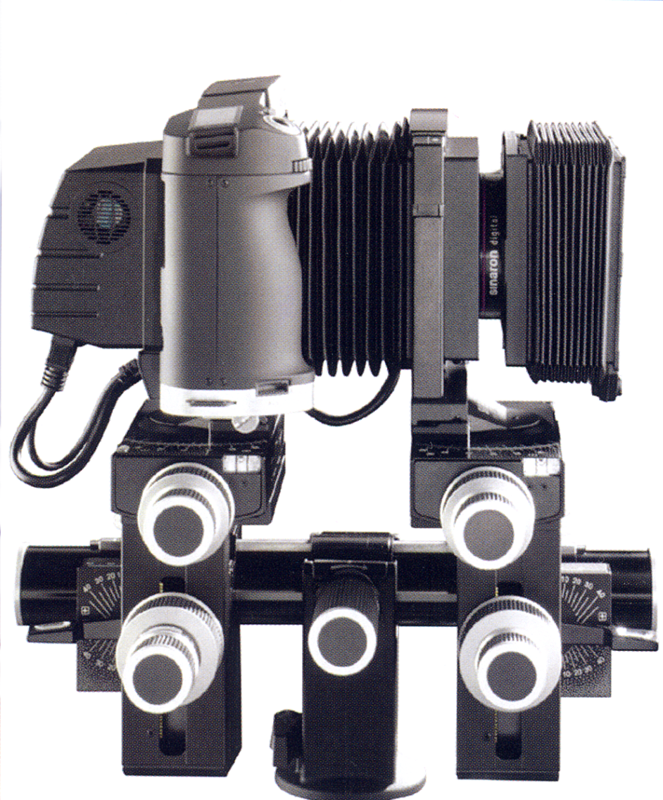
Sinarback 54H
Stavebnicový systém Sinar
pro digitální a klasickou
fotografii
Aktivní chlazení detektoru
Peltierovými články (omezení
šumu)
Při postupné separaci barev
Možnost fyzického rozlišení
90 Mpix
One-shot 22 Mpix

Slide 32
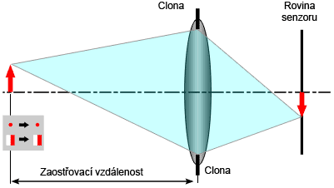
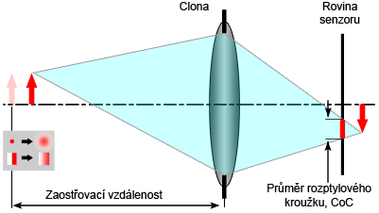
Zaostření objektivu
Aby objektiv dokázal volit rovinu zaostření, musí mechanicky pohybovat jednou nebo více čočkami. Tento pohyb může zajistit ruční otáčení zaostřovacím kroužkem (Focusing ring), u objektivů schopných automatického zaostřování (Auto Focus, AF) je nutné objektiv vybavit motory
Má-li objektiv zaostřeno na určitou vzdálenost (Focusing distance), tak světelný bod v této vzdálenosti se na senzoru opět zobrazí jako bod a v důsledku toho se všechny hrany v této vzdálenosti zobrazí též jako hrany. Prakticky to potom znamená, že předměty v této vzdálenosti se jeví ostré
Světelný bod umístěný dále či blíže než je zaostřovací vzdálenost má svůj ostrý obraz před či za senzorem, a tak na senzoru nevytvoří ostrý bod ale rozmazaný kruh a hrany se zobrazí jako plynulý přechod. Prakticky se předměty umístěné mimo rovinu zaostření budou jevit jako rozmazané.

Slide 33
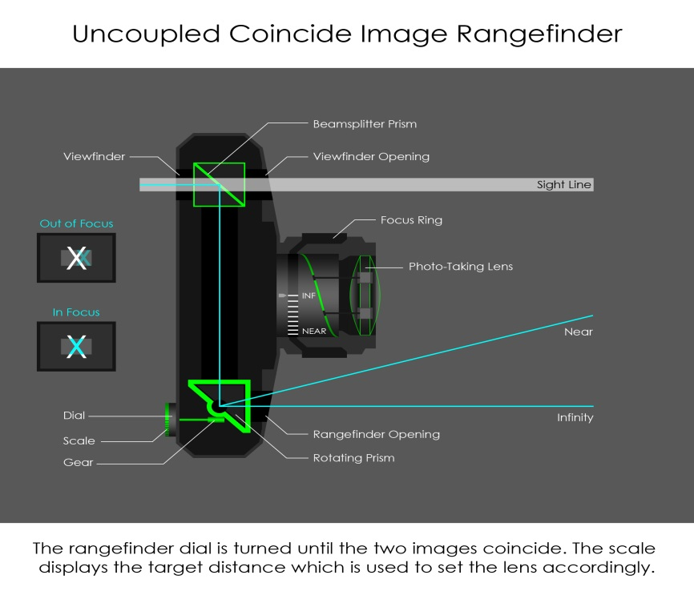
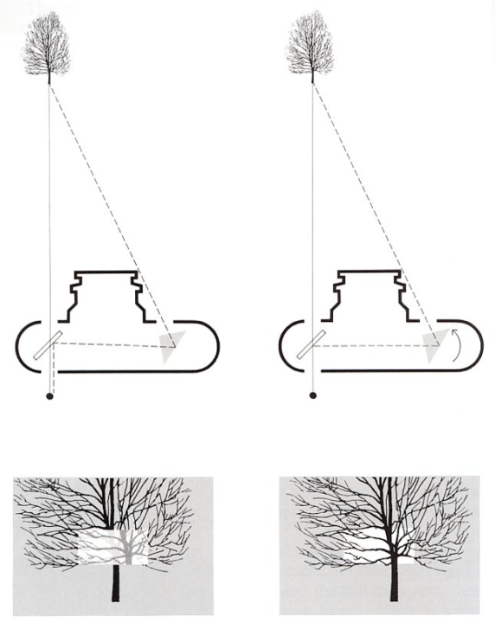
Automatické zaostřovací systémy (Auto Focus, AF)
zaostření objektivu znamená, že čočky v objektivu se nastaví tak, aby rovina ostrosti prošla hlavním objektem
Manuální ostření – přes hledáček (klíny na matnici apod.) nebo u digitálních přístrojů lépe na zvětšeném živém náhledu (Live View)
Dálkoměrné přístroje – nyní spíše výjimka (např. FF Leica M9)

Slide 34
Automatické zaostřovací systémy (Auto Focus, AF)
Aktivní autofocus - fotoaparát aktivně vysílá nějaký signál (infračervený, v minulosti i ultrazvukový) z cílem zjistit vzdálenost k objektu (princip radaru/sonaru)
Pasivní autofocus - dnes na trhu dominuje a za svůj rozvoj vděčí nástupu CMOS či CCD snímačů. Fotoaparát žádný signál nevysílá, ale "dívá" se na scénu a ostří podobně jako oko a mozek na základě rozboru samotného obrazu
- detekce kontrastu - je použit přímo hlavní senzor (kompaktní digitální přístroje, mirrorless) a vyhodnocuje se kontrast hran
– systém ale nepozná, jak posouvat čočky – správné zaostření je nalezeno zkusmo = pomalý , méně přesný

Slide 35
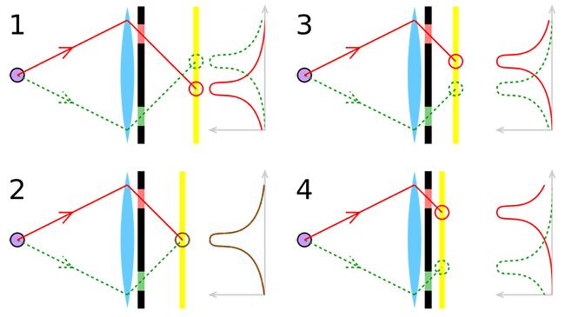
Automatické zaostřovací systémy (Auto Focus, AF)
- fázová detekce - je použit pomocný senzor (DSLR) a vyhodnocuje se fázový posun paprsků procházejících přes mikročočky
– systém navíc pozná, kterým směrem a jak moc posouvat čočky – rychlý , přesný
- hybridní ostření - senzor má i buňky pro fázovou detekci, které pomáhají ostření na kontrast (pokročilé kompakty, mirrorless)

Slide 36
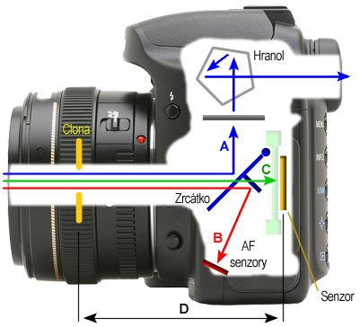
Konstrukce AF na (D)SLR
Světlo prochází objektivem po modré dráze A, odráží se od zrcátka a zobrazuje se na matnici hledáčku. Zrcátko je polopropustné, tak část světla zrcátkem projde a odrazí se od AF zrcátka (druhé menší zrcátko umístěné kolmo na zrcátko hlavní) dolů na AF senzory (červená dráha B). Díky tomu AF senzory mohou po namáčknutí spouště zaostřovat.
Když domáčkneme spoušť, obě zrcátka se sklopí nahoru a světlo prochází objektivem po zelené dráze C a exponuje senzor. Všechny tři vzdálenosti A, B i C musí být přesně stejné jako pevně definovaná vzdálenost D, na kterou se konstruují objektivy. Jen tak bude ostření pomocí AF senzorů (B) odpovídat ručnímu ostření na matnici v hledáčku (A) a i výsledný snímek bude ostrý (C). Např. nesoulad drah C a B by způsoboval trvalé a systematicky špatné automatické ostření každého snímku s jakýmkoliv objektivem.

Slide 37
Závěrka
Mechanické zařízení, které po stisknutí spouště propustí světlo prošlé objektivem na citlivý film/senzor, a po uplynutí stanovené expoziční doby opět světlo zadrží
převážná většina přístrojů je vybavena závěrkou štěrbinovou
doba otevření závěrky – expoziční čas – ovlivňuje ostrost pohybujících se předmětů na scéně (pohyb lidí/zvířat a strojů, tekoucí voda, mraky na obloze)
Při dlouhých časech závěrky hrozí rozostření celého záběru vlivem třesoucích se rukou fotografa – bezpečně udržitelný čas odpovídá cca převrácené hodnotě ohniskové vzdálenosti (po přepočtu na kinofilm):
      t = 1/f
      (např. pro APS-C + 60 mm objektiv t= 1/60*1,5 = 1/90 s)

Slide 38
Závěrka
stabilizátory – při použití delších časů, než odpovídá ohniskové vzdálenosti, lze roztřesení fotoaparátu eliminovat použitím stabilizovaných objektivů (Nikon - VR, Canon - IS) nebo senzorů (Pentax, Sony)
objektiv obsahuje plovoucí členy, které se pomocí elektromagnetů pohybují v závislosti na informaci o pohybu objektivu (gyroskop) a pohybem těchto čoček eliminují pohyb objektivu – obraz je stabilizován v hledáčku i pro autofocus, má větší rozsah
podobně může být stabilizován i senzor - víceosá stabilizace (rotace)
stabilizátory zajistí ostrost pouze statických předmětů – nestabilizují pohyb!!!!

Slide 39

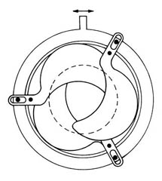
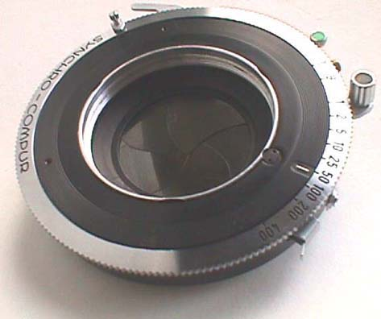
Centrální závěrka
Centrální závěrka patří k typům zvaným objektivový, neboť pracuje v blízkosti clony objektivu. Obvykle je umístěna mezi čočkami objektivu, dosti často však i těsně za objektivem, zřídka před ním. Běžný typ centrální závěrky je konstruován jako lamelový, tzn. objektiv je uzavřen třemi až sedmi plechovými lamelami. Ty se stiskem spouště rozevřou na potřebnou dobu. Centrální lamelovou závěrku je nutno před snímkem natáhnout, to se děje u lepších přístrojů současně s posuvem filmu, u starších nebo levnějších typů ručně, zvláštní páčkou.

Slide 40

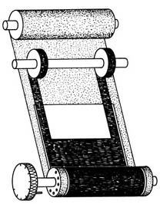
Štěrbinová závěrka
Štěrbinová závěrka patří k typům pracujícím v blízkosti ohniskové roviny objektivu, těsně před citlivým materiálem.
Klasická plátěná závěrka se skládá ze dvou pásů z černého pogumovaného textilu, které jsou před exponováním navinuty na společném válečku. Po stisknutí spouště se pásy rychle převinou na své navíjecí pásy, nikoli však oba současně, nýbrž s určitým časovým rozdílem, tudíž výřezy v pásech vytvoří štěrbinu propouštějící světlo.
Z plátěné závěrky se vyvinula konstrukce kovová, v níž je plátno nahrazeno kovovými žaluziemi, ale jinak jsou funkce stejné.

Slide 41
Jak pracuje digitální fotopřístroj
Fotochemický proces zpracování analogové obrazové informace je nahrazen procesem fotoelektrickým s následnou rasterizací.
Rasterizace převede analogový obraz na digitální.
Má dvě fáze:
- vzorkování
- kvantizaci
Vzorkování je v podstatě prováděno ploškovou strukturou snímacího prvku, na jehož velikosti záleží, jak velká část analogového obrazu bude zpracována na jednu konkrétní jasovou informaci.
Kvantizace probíhá v A/D převodníku, který přiřadí napěťové úrovni konkrétního obrazového vzorku diskrétní digitální hodnotu.

Slide 42
Rasterizace - vzorkování
Spojité rozdělení jasu v analogovém obraze
Vzorkování jasových hodnot
Přiřazení vzorku celé elementární obrazové plošce o velikosti Δx
a
A

Slide 43
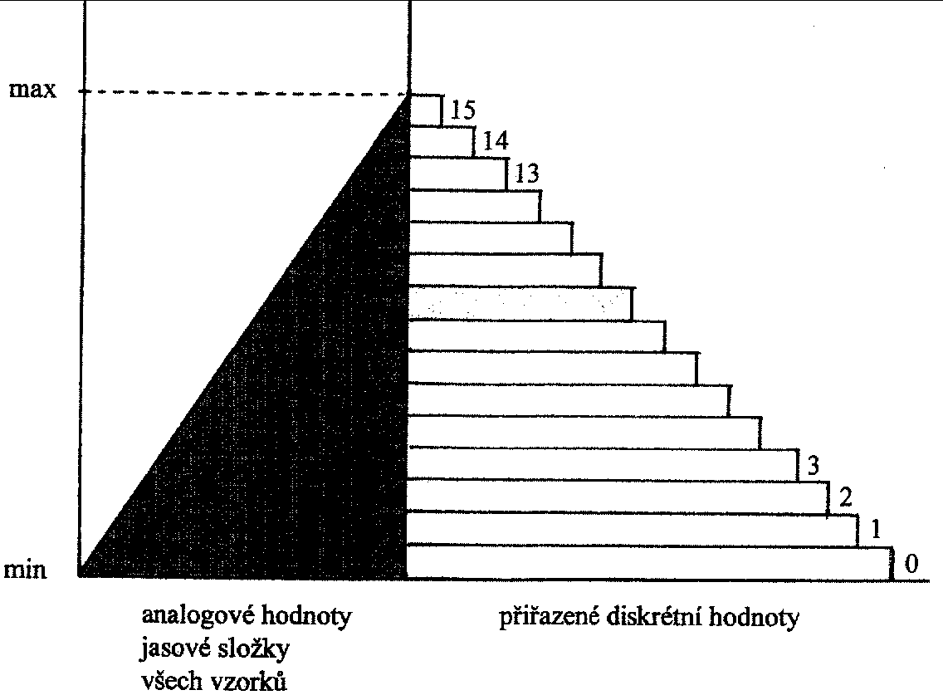
Rasterizace
- vzorkování při 4 bitové hloubce barev (2⁴ = 16 úrovní)

Slide 44
Bitová hloubka
Čím vyšší počet bitů použijeme pro každý barevný kanál k uložení informací, tím větší dostaneme rozlišení barev (jasů) a expoziční pružnost.
Standardní (JPEG) je použití 8 bitů na barvu (2⁸ = 256 odstínů), tedy 3x8 bit (256x256x256 = 16,7 mil. barev). S tímto formátem pracují i tiskárny (ofsetové i nátiskové).
Při úpravách tonality a barev se pracuje obvykle s 16 bity na barvu, výjimečně i s 32 bity na barvu. Kvalitní filmové skenery a profesionální fotopřístroje pracují s 14 - 32 bity na barvu.
Poloprofesionální a kvalitní amatérské fotopřístroje (obvykle zrcadlovky) pracují s 12 nebo 14 bity na barvu.
Kompaktní přístroje pracují obvykle s 8 bity na barvu, velmi levné se 4 bity (interpolovány na 8).
pro větší úpravy fotografií (post-process) je vhodná co nejvyšší bitová hloubka

Slide 45

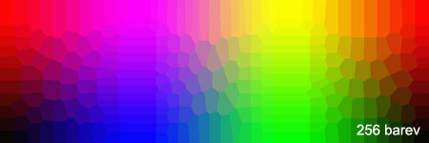
Barevná hloubka

Slide 46
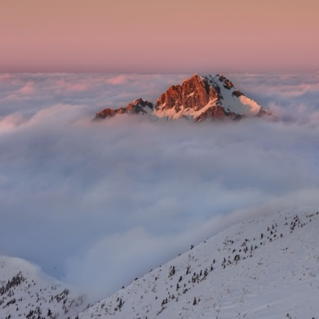
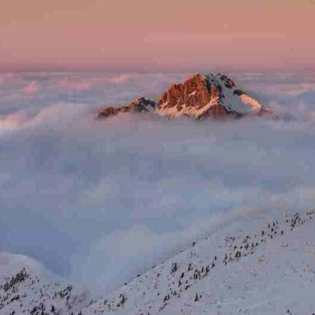
Posterizace

Slide 47
Pixel
Pixel (picture element) je nejmenší jednotka jasu a barvy, z nichž se skládá fotografie, respektive obraz obecně. I klasická chemická fotografie se skládá z zrnek stříbra, případně barevných teček vzniklých barviv v okolí vyvolaných zrnek stříbra v barevné fotografii.
Rozlišení obrazu se obvykle uvádí v ppi (pixelů na palec), dpi (dot per inch) či lpi (lines per inch). Pro tisk je standard 300 dpi.
V SI soustavě se uvádí Res xxx (resolution) v pixel/mm. 300 dpi = Res 12, případně v pixel/cm. SI jednotky se v praxi používají málo.

Slide 48
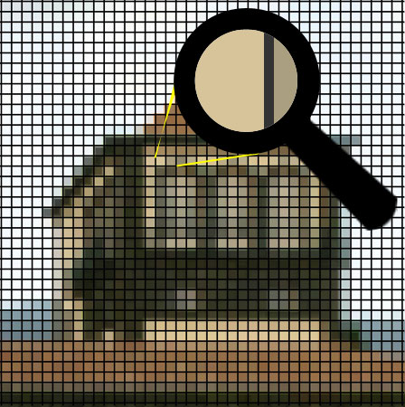
Pixely
Obraz je tvořen mozaikou pixelů, kde každý pixel má jen 1 barvu a vyjadřuje tedy průměrnou barvu plochy, kterou reprezentuje
Pixel sám o sobě nemá předepsaný žádný tvar a velikost - může být čtvercový, kruhový nebo libovolný, v praxi je však užitečné si ho představit jako čtverec, který vznikne rozřezáním obrazu na určitý počet svislých a vodorovných segmentů

Slide 49
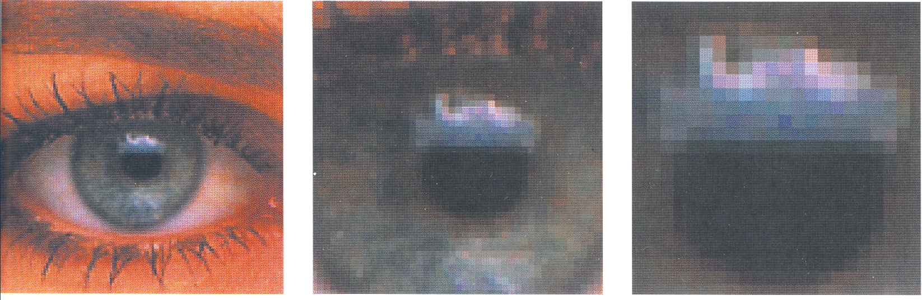
Rozlišení v pixelech
při zvětšování obrazu lze od určitého okamžiku rozeznat jednotlivé pixely. Každé políčko obsahuje informaci o barvě a jasu. Čím vyšší je rozlišení, tím více jej můžeme aniž by došlo k pixelaci

Slide 50
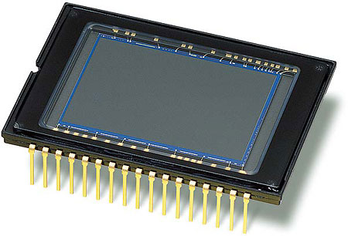
Senzor
senzor je jádrem každého digitálního fotoaparátu
když pomineme potíže optiky, tak právě senzor určuje základní parametry a kvalitu obrazu:
rozlišení
barvy
šum (ISO)
dynamický rozsah
a další

Slide 51



Varianty snímačů
Klasický CMOS/CCD Sony CMOS FujiFilm Super CCD
- dva typy - CCD (charge-coupled device)
- CMOS (complementary metal-oxide semiconductor)
- liší se zejména formou sběru dat (náboje) z jednotlivých buněk

Slide 52

Buňka senzoru
Senzor je množství světlocitlivých buněk rovnoměrně rozmístěných po ploše senzoru. Buňky však nejsou zcela na povrchu senzoru, nýbrž v malých jamkách. To je jednak vyvoláno technologickými potřebami, ale také to omezuje vzájemné ovlivňování buněk mezi sebou a tím zvyšuje obrazovou kvalitu a omezuje například nechtěný blooming.
Každá buňka senzoru je v jamce, čímž by nemohla zpracovat světlo přicházející ze stran.
Buňky také nemohou pokrýt celou plochu oblasti,
která je jim teoreticky vyhrazena.
„Fill factor“ je pak poměr plochy citlivé části buňky
(fotodiody) vůči celkové ploše buňky.
Pro vyřešení obou těchto problémů je před senzorem pole mikroobjektivů (microlenses)

Slide 53


Buňka senzoru
Mikroobjektiv soustředí světlo do "jamky" a tím umožní využít jej beze ztrát.
Mikroobjektiv současně soustředí světlo na aktivní plochu buňky (fotodiodu), přičemž pasivní část buňky je použita pro obslužnou elektroniku.
Fotodioda – polovodičová P-N dioda citlivá na světlo (světelná energie dopadající na diodu vybudí elektrony do vodivostního pásu a zvyšuje se vodivost diody – vznik signálu)

Slide 54

Elementární buňka CCD

Slide 55

Funkce CCD

Slide 56

Akumulace náboje

Slide 57

Čtení (přenos náboje)

Slide 58

Fotočlánky typu CCD
CCD – integrovaný obvod s vazbou nábojem (charge-coupled device) je tvořen matricí křemíkových fotodiod. Jednotlivé senzory jsou uspořádány v řadách a postupně po řadách se zpracovávají vzniklé elektrické náboje na jednotlivých senzorech. První řada se načte do paměti, pak do výstupního zesilovače a data jsou pak převedena do digitální podoby.

Slide 59

CCD senzor
náboj je po řadách odváděn mimo senzor a tam zpracován a převeden na digitální (číselný) signál – senzor produkuje analogový signál (napětí)

Slide 60

CMOS detektory
- každá elementární buňka má vlastní obvody pro odvedení a měření vygenerovaného náboje. Jednotlivé CMOS buňky pak fungují víceméně nezávisle.
- speciální obvody pro každou buňku jsou nutné, neboť je třeba odfiltrovat náhodný (šumový) náboj, který je jiný
u každé elementární buňky.

Slide 61

CMOS detektory
čtení náboje, zpracování a převod na digitální signál se provádí
přímo na senzoru

Slide 62
CMOS vs CCD detektory
obě technologie přibližně stejně staré (CMOS 1963 vs CCD 1969)
dalším vývojem se většina rozdílů a nedostatků odstranila
CMOS CCD
nízké výrobní náklady - vyšší výrobní náklady
nízká spotřeba energie - energeticky náročnější
menší rozměry, jednoduchost - více elektroniky (mimo čip)
nižší kvant. účinnost (elektronika) - vysoká kvant. účinnost
vyšší šum (kvant. i dark current) - malý šum díky kvant. účinnosti
vyšší rychlost čtení - pomalý (čtení po řádcích)
distorze obrazu pohybujících se
objektů (https://www.youtube.com/watch?v=4lHlzRw_Oek)

Slide 63

CMOS vs CCD detektory
problém nízké kvantové účinnosti CMOS je řešen např. předsazením fotodiody před elektronické obvody – BSI CMOS senzor (Back-side illumination)
pro běžné fotoaparáty drtivě převažují senzory CMOS

Slide 64
Spektrální citlivost fotodiod
1 – snímací prvek CMOS nefiltrovaný
2 – snímací prvek CCD nefiltrovaný
3 – citlivost detektoru po IR filtraci
R,G,B – citlivosti po barevné filtraci

Slide 65

Záznam barev senzorem
buňka je však barvoslepá, zaznamená pouze jas a tedy intenzitu světla, které na ní dopadne bez ohledu na jeho barvu (zaznamená tedy R+G+B, jinými slovy je jí jedno, zda foton má vlnovou délku červeného světla či modrého, registruje pouze foton)
samotný senzor by vytvořil černobílý obraz scény - buňky jsou tedy schopny rozlišovat intenzitu světla (jas), nikoliv však tvar spektra (barvu).

Slide 66

Záznam barev – výměnné filtry
na senzor je možné promítat obraz postupně přes RGB filtry a výstupní signály spojit do výsledného barevného obrazu
používají některé projektory

Slide 67

Triliniový snímací prvek
barevné skenery a skenovací fotopřístroje používají triliniový detektor RGB, který se motoricky pohybuje v obrazové rovině a postupně snímá obraz.
snadno se dosáhne vysokého rozlišení a barevné hloubky, použitelný je pouze na stacionární scénu.

Slide 68

Uspořádání se třemi senzory
viditelné spektrum je možné dichroitickými zrcadly rozdělit na složky RGB tyto samostatně snímat třemi senzory.
používá se u kvalitnějších video
kamer (označované 3CCD)

Slide 69

Foveon
CMOS senzor typu Foveon X3, (Foveon, Inc) používá ve svých DSLR společnost Sigma a společnost Polaroid.
celý senzor se skládá ze tří senzorů uspořádaných do vrstev pod sebou, kde každá vrstva (senzor) měří jen světlo určité barvy
vhodná barevná prostupnost vrstev zajištuje, že každá vrstva měří jen světlo modré, zelené a červené barvy (podobně jako sítnice oka) - díky tomu není třeba provádět žádnou interpolaci obrazu.

Slide 70

Barevná maska (Color filter array, CFA)
Jeden pixel fotografie nemůže tvořit jedna buňka, nýbrž potřebné jsou tři a před tyto tři buňky se umístí červený, zelený a modrý filtr. Tyto tři buňky potom společně vytvoří jeden pixel fotografie a protože každá buňka z trojice vidí jen správnou R,G nebo B barvu, tak vytvoří napodobeninu lidského způsobu vidění a vnímání barev. Tato mozaika barevných filtrů se nazývá barevná maska (Color filter array, CFA) a logicky barvy v masce by měly být blízké lidskému sondování spektra a tedy barevné citlivosti čípků sítnice.
Na tři sousední buňky senzoru
dopadá díky filtru před senzorem
jen zelená, červená a modrá složka
světla, čímž senzor provede stejnou
sondu spektra jako lidské oko - vidí
tedy barevně. Tím vzniknou i tři
RGB čísla potřebná pro jeden
barevný pixel fotografie.

Slide 71

Bayerova maska (Bayer filter)
Mít pro každý pixel fotografie tři buňky senzoru je zbytečné, protože rozlišovací schopnost oka v barvách je nižší než v jasu. Přišlo se tedy s trikem tzv. Bayerovy masky, která je dnes používána v drtivé většině digitálních fotoaparátů i kamer.
Princip je v tom, že před pixely senzoru jsou umístěny pravidelně se střídající barevné RGB filtry. Každý pixel fotografie je vypočten ze čtyř sousedních buněk, které díky barvám v masce mají vždy úplnou RGB informaci.
Úplná barevná informace je tedy pro každou buňku získána interpolací na základě barev čtyř sousedních buněk. Výsledkem je, že každý pixel fotografie potřebuje jen jednu buňku (neklesá tedy zbytečně rozlišení senzoru na třetinu), každá buňka senzoru je ale použita vícekrát pro doplnění barevné informace svých sousedů.
Bayerova maska je typicky
se střídající zelený, modrý
a červený filtr před buňkami
senzoru.

Slide 72


Interpolace
Každý barevný RGB pixel fotografie
není získán z buněk senzoru přímo,
nýbrž interpolací ze čtyř sousedů.
Následující pixel fotografie je vypočten ze čtyř sousedních buněk posunutých jen o jednu buňku a proto je každá buňka senzoru použita celkem pro čtyři pixely a tedy 4x.

Slide 73




Používané barevné mozaiky

Slide 74



Interpolace
Interpolací je stávající rastr obrazových bodů sejmutých v relativně nízkém rozlišení, doplňován v mezilehlých sloupcích a linkách. Odstín nově dopočítaných bodů vždy leží mezi dvěma sousedními čidlem změřenými body.
Schémata nejběžnějších matematických interpolací (* se dopočítávají):

Slide 75

Důsledky Bayerovy masky a následné interpolace
Systém s Bayerovou maskou šetří buňky senzoru a dá se díky němu z 12 Mpix černobílého senzoru vytvořit 12 Mpix barevná fotografie. Kdyby tomu tak nebylo a na každý pixel by byly potřeba tři buňky, tak by 12 Mpix černobílý senzor produkoval pouze 4 Mpix barevnou fotografii.
Co skutečně vidí senzor? Vidí vždy buď pouze barvu červenou nebo zelenou nebo modrou. Nikdy ne všechny současně. Rozlišení senzoru v červené a modré je jen čtvrtinové, díky dvojnásobnému zastoupení zelené barvy v masce je v zelené poloviční. Interpolace se neobejde bez následků, kterými jsou ztráta detailů v barvách, barevný šum, aliasing, rozostření, bludiště, halo efekt atd.
Simulace toho,
co vidí z
originálu senzor
s Bayerovou
maskou. Díky
dvojnásobnému
počtu zelených
buněk v masce
je zelený obraz
nejjasnější a
Má nejvyšší
rozlišení, tj. vidí
nejvíce detailů.

Slide 76
Aliasing
Aliasing je jev, ke kterému může docházet v situacích, kdy se spojitá informace převádí na diskrétní (nespojitou).
Aby nedocházelo k aliasingu, musí být vzorkovací frekvence větší než dvojnásobek nejvyšší frekvence harmonických složek obsažených ve vzorkovaném signálu - tzv. Shannonův teorém
Počet bodů snímače na délkovou jednotku musí být minimálně dvojnásobkem maximálního počtu čar, které budou na tutéž délkovou jednotku promítnuty optikou kamery. Pokud toto není dodrženo, dochází k aliasingu, který se projevuje takzvaným barevným moaré

Slide 77


Moaré
proužkovaná košile vyfotografovaná tak, aby hustota proužků promítnutých na snímač byla větší než polovina hustoty buněk snímače (typický aliasing).
tatáž košile vyfotografovaná tímtéž aparátem zblízka tak, aby hustota proužků promítnutých objektivem na snímač byla výrazně nižší než hustota jeho buněk.

Slide 78

Senzorové filtry
Systém filtrů před vlastním senzorem slouží hlavně k odfiltrování nežádoucích složek spektra a k odstranění moiré
Příčina moiré je v pravidelné mozaikové struktuře pixelů na senzoru. A pokud se zaznamenává pravidelný vzorek senzory uspořádanými též do pravidelného vzorku podobné velikosti, vznikne moiré - různé barevné či černobílé interferenční vzorky

Slide 79

Low-Pass filtr
Filtr před senzorem obsahuje i tzv. "Low-Pass Filter", který sice snižuje podání detailů (funguje jako filtr typu dolní propust) ale zabraňují právě vzniku moiré. Film tento problém nemá, protože struktura světlocitlivých zrn je vysloveně náhodná a zrna mají i různou velikost a nejsou tedy uspořádána do žádné pravidelné struktury.
Ukázka moiré efektu při interferenci dvou jednoduchých systémů soustředných kruhů

Slide 80


Digitální šum
šumem více nebo méně trpí každý snímač
(větší snímač = méně šumu, menší rozlišení = méně šumu)
šum se zvyšuje - zvýšení citlivosti ISO
- dlouhé expoziční časy (sekundy)
- necitlivé softwarové úpravy (doostřování, zesvětlování)

Slide 81

Digitální šum
vysoká úroveň šumu na snímku může silně omezit rozlišení detailů, snížit ostrost hran a celkový kontrast obrázku (tmavé plochy se díky šumu zesvětlí a světlé se ztmaví) i poškodit vnímání ploch a přechodů

Slide 82
Digitální šum
výsledná hladina šumu je složen z několika příspěvků:
- náhodný šum – detekce malého počtu částic, malé náboje a energie, kvantování
- temný šum – tepelně generovaný v součástkách i při neosvětlení snímače
- resetovací šum – kvantizace náboje (světla) nezačíná na stejné hodnotě
- zesilovací šum – při zesilování signálu (vysoké ISO)
- kvantizační šum – nepřesnosti při odečtu spojité hodnoty na nespojitou
- šum s pevným vzorkem – výrobní chyby senzoru (nestejné velikosti buněk apod.)
- šum dlouhé expozice (hot pixels) – tepelný šum daný dlouhým osvitem
některé příspěvky lze omezit nebo odstranit:
pevný vzorek – chybné buňky lze odečíst z referenčního snímku při zavřené závěrce (dark
frame)
dlouhé expozice – referenční snímek při zavřené závěrce nebo retuš vadných pixelů
zesilovací šum – používání nízkých hodnot ISO (světelné objektivy, stativ…)
nevystavovat vysokým teplotám (tepelný šum)

Slide 83

Digitální šum
omezení příspěvků dané konstrukcí senzoru a elektroniky vyžaduje použití kvalitnějších a dražších materiálů a technologií (vysoká cen profi přístrojů)
šum se odstraňuje aplikací odšumovacích algoritmů (v aparátu nebo v post-processu)
- nepřiměřená aplikace těchto algoritmů má za následek ztrátu detailů
vysoké hodnoty ISO neovlivňují jen hladinu šumu, ale i další parametry jakými jsou dynamický rozsah senzoru nebo podání barev (barevná hloubka)

Slide 84

Velikost senzoru
Velký senzor potřebuje pro dosažení stejného zorného úhlu objektiv s delší ohniskovou vzdáleností. Delší ohnisková vzdálenost ale dělá objektiv větší, těžší a dražší. S prodlužováním ohniska objektivu také klesá hloubka ostrosti.

Slide 85
Velikost senzoru
Výrobce/zástupce | Senzor | Rozměr [mm] | Poměr stran | Plocha [cm²]
Středoformátové fotoaparáty |  | 48.0 x 36.0 | 4:3 | 17.28
Full frame (kinofilm) | FF, FX | 36.0 x 24.0 | 3:2 | 8.64
Nikon, Sony | DX | 23.6 x 15.8 | 3:2 | 3.73
Canon | APS-C | 22.2 x 14.8 | 3:2 | 3.29
Olympus | 4/3" | 18.0 x 13.5 | 4:3 | 2.25
Fujifilm FinePix S100fs | 2/3" | 8.8 x 6.6 | 4:3 | 0.58
Fujifilm FinePix F200EXR | 1/1.6" | 7.8 x 5.8 | 4:3 | 0.45
Panasonic Lumix DMC-TS1 | 1/2.3" | 6.2 x 4.6 | 4:3 | 0.29
Kodak EasyShare M763 | 1/2.5" | 5.7 x 4.3 | 4:3 | 0.25
Příklady velikosti některých senzorů používaných v dnešních středoformátových
fotoaparátech (šedě), DSLR (žlutě) a kompaktních fotoaparátech (fialově).

Slide 86

Formáty senzorů
Full (24x36 mm) 864 mm²
APS (24x16 mm) 384 mm²
4/3“(17,8x13,4 mm) 239 mm²
1“ (12,8x9,6 mm) 123 mm²
2/3“(8,8x6,6 mm) 58 mm²
1/1,7“(7,5x5,6 mm) 42 mm²
1/2“(6,4x4,8 mm) 31 mm²
1/3“(4,8x3,6 mm) 17 mm²
1/4“(3,2x2,4 mm) 7,7 mm²
Film formátu
6x7 cm

Slide 87

Formáty senzorů

Slide 88
Záznam obrazových dat
interní paměť zabudovaná – buffer
(pro vnitřní potřeby zpracování obrazu)
výměnné paměťové karty typu Flash (CF), SD, nové XQD (tento typ pamětí nevyžaduje pro uchování dat napájení), záznamové kapacity až 256 Gb
pevný disk počítače, příp. přenosný HDD (obrazová banka)

Slide 89
Komprese dat
Bezztrátové kompresní algoritmy pro obrazové soubory jsou např. matematické postupy označené zkratkou LZW nebo RLE odstraňují redundantní informace (př. při popisu stejnoměrně zbarvené zelené plochy 100x100 pixelů místo zápisu 10000 stejných hodnot zelené (TIFF) zapíšeme 100x100 zelená (LZW)
Ztrátové kompresní algoritmy omezují počet informací za cenu snížení kvality obrazu. Obyvkle využívají vlastností lidského oka, např. že oko není schopno rozeznávat barvy v malých detailech obrazu. Poměr původního a zkomprimovaného objemu dat se nazývá kompresní poměr.

Slide 90


Formáty zápisu obrazových dat
Digitální fotoaparáty nabízejí ukládání
digitálních dat v různých formátech.
Nejběžnější jsou JPEG, TIFF a RAW.
Znát výhody a nevýhody jednotlivých
formátů je důležitým základem
pro práci s digitálními obrazy

Slide 91



Zpracování dat ve fotopřístroji

Slide 92
TIFF (Tag Image File Format)
TIFF funguje tak, že pro každý jednotlivý bod se v tomto formátu ukládají tři hodnoty základních barev RGB. Velikost paměti, kterou pak daný bod zabere, záleží na barevné hloubce.Ve srovnání s JPEGem bez problému zabere až desetkrát více paměti. Výhodou TIFFu je, že mu rozumí většina obrazových editorů. Použití TIFFu jako bezeztrátového formátu má smysl pouze tehdy, pokud trváte na 100% zachování i nejdrobnějších detailů snímku. Podobný formát je BMP (Windows).

Slide 93
Výhody TIFF
Díky kontejnerovému formátu a tagům disponuje vysokou variabilitou možností a použití.
Variabilní barevná hloubka (1 bit, 8 bitů, 24 bitů, 48 bitů a další) a variabilní barevný režim.
Možnost uložení zcela bez komprese, s bezeztrátovou kompresí i se ztrátovou kompresí typu JPEG.
Široce podporovaná průhlednost včetně plynulé průhlednosti pomocí alfa kanálu.
Možnost uložit ořezovou cestu.
Podpora uložení Exif.
Podpora uložení ICC profilů pro správu barev.
Možnost uložení více stránek a/nebo více vrstev dokumentu.

Slide 94
Nevýhody TIFF
Díky dřívějším problémům s kompatibilitou byla řada vlastností TIFF formátu problematicky použitelná, zejména při obecném použití např. na internetu.
Aby bylo možné se na kompatibilitu spolehnout, je nutné ukládat data bez komprese, bez průhlednosti a bez vrstev. U ostatních možností je otázkou, zda nebudou přijímací stranou ignorovány.
Bez komprese generuje TIFF velké soubory.
TIFF neumožňuje animaci.

Slide 95
Obsah RAW souboru
RAW soubor primárně obsahuje skutečně zcela hrubá digitální data toho, co uviděl senzor, a současně data sdělující okolnosti pořízení snímku (metadata). RAW data tedy nejsou ukotvena k žádnému standardnímu barevnému prostoru, v datech není vyvážena bílá, není definován bílý bod ani gamma křivka atd.
Za normálních okolností by RAW soubor měl velikost jako TIFF soubor, který také ukládá tři barevné RGB složky pro každý pixel. Je ale třeba si uvědomit, že RAW ukládá data senzoru před Bayerovou interpolací a tedy „bez barev“. RAW je tedy menší než TIFF

Slide 96
RAW (raw – surový, nezpracovaný)
Je to souhrn "syrových" informací z CCD, který je třeba „zprocesovat“ na počítači.
RAW formáty jsou z principu méně datově náročné než TIFFy - jejich používáním se tak může ušetřit mnoho cenného prostoru na paměťové kartě.
Hlavní nevýhodou je svázanost s daným typem přístroje. RAW (způsob uložení dat v tomto formátu) je u každého výrobce zcela jedinečný. Problém proto nastává při čtení v obrazových editorech. Proto výrobci přišli s konceptem RAW+JPEG. Jednoduše uloží na kartu oba formáty a na kartě jsou potom opravdu dva soubory obsahující stejnou fotografii - jeden JPEG, druhý RAW.
Hlavní výhodou je možnost vhodného zpracování dat až v počítači – úprava expozice, barevného vyvážení, doostření atd.

Slide 97
DNG (digitální negativ)
Digital Negative je formátem, do kterého lze převést data kódována v různých RAW formátech. Obdobně jako mnohé proprietární RAW formáty je DNG založen na formátu TIFF, resp. TIFF/EP (TIFF rozšířený o možnost zápisu metadat podle specifikace Exif, určený speciálně pro potřeby digitální fotografie). V jeho souborech jsou tedy zapsána jak samotná obrazová data vytvořená snímačem aparátu, tak metadata, popisující nejrůznější charakteristiky přístroje, potřebná k dalšímu zpracování ("vyvolání") snímku. Současná specifikace formátu zohledňuje většinu metadatových typů, používaných dnes v proprietárních RAW formátech, odpovídající mechanizmus pak dovoluje výrobcům, využívajícím uvedený formát, nasazovat i metadata vlastní (privátní).

Slide 98
JPEG (Joint Photographic Experts Group)
Na rozdíl od TIFFu a RAWu je JPEG formát určený pro ztrátovou kompresi dat (používá inverzní kosinovou transformaci).
Pro kvalitní obraz je vhodná komprese 8 -12, při větším stupni komprese dochází k vyhlazování detailů (6-8). Při ještě větší kompresi se začínají objevovat rušivé vzory.
JPEG je vyloženě nevhodný pro zobrazení stejnobarevných ploch a ostrých hran. Ostrá rozhraní jsou charakteristická pro grafiku.
JPEG i při nejmenší kompresi je nevhodný pro ukládání dat pro další zpracování!!

Slide 99
Nevýhody JPEG
Formát JPEG nepodporuje barevnou hloubku 12 ani 16 bitů na kanál. Vždy pracuje s barevnou hloubkou "jen" 8 bitů.
JPEG nepodporuje průhlednost (Transparency) neboli nedokáže vytvářet obrázky na průhledném pozadí. Průhlednost je však při vytváření počítačové grafiky či koláže často potřeba a je tak třeba sáhnout k jiným formátům (TIFF, PNG, GIF, PSD atd.).
Díky použité metodě komprese se JPEG nehodí na ukládání grafiky (kresby, grafy, ikony, screenshoty atp.). Komprese má tendenci čáry a písmena zobrazovat "zubaté" a rozpít je a tím zhoršovat jejich vzhled a čitelnost
JPEG nepodporuje animace (pohyblivé obrázky) a nehodí se tak na pohyblivé ikony ani bannery. To je doménou formátu GIF nebo dnes spíše programu Flash.
Pro perfekcionisty JPEG nepodporuje bezeztrátovou kompresi. Komprese je vždy ztrátová
JPEG nepodporuje vektorovou grafiku, hodí se jen na fotografie.
Opakované ukládání do JPEG formátu degraduje.

Slide 100

JPEG artefakty
JPEG bude mít problémy i na plynulých přechodech realizovaných na velkých plochách (obloha, pozadí atd.). Tím, že v principu ukládá po čtvercových blocích, tak tyto čtverce mohou být v obraze viditelné a vytvořit místo plynulého přechodu mapy.
Ukázka originálu a jeho obrazu po JPEG
kompresi v kvalitě 0. Plynulý přechod je
již viditelně nahrazen čtverci.

Slide 101
GIF
Formát GIF (Graphics Interchange Format) nebo také GIFF (Graphics Interchange File Format) je formát určený zejména pro web a pro ukládání grafiky. Pro fotografie se vůbec nehodí, protože používá tzv. indexované barvy. Jde o to, že tabulkou je možné definovat od 2 do 256 libovolných barev (tzv. paleta), které se potom v obrázku používají. Jiné barvy ale použít nelze. To je velmi výhodné pro grafiku s omezenou barevností ale nevhodné pro fotografie. GIF formát používá bezeztrátovou kompresi a umožňuje používat průhlednost i animace.

